Slide 1






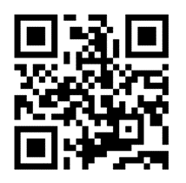
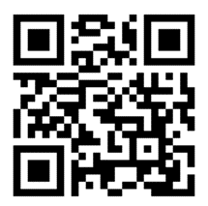

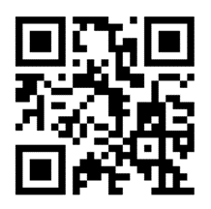
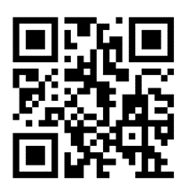
卒業旅行相談会
本日のイベント
学生旅行
卒業旅行
予約不要
参加費無料
当日は旅慣れた
JTB社員がご案内！
1月25日(日)11:00～17:00
＠ＪＴＢイオンモール幕張新都心店
グランドモール１階
ご来場者様は
MY JTB登録をお願いいたします
（※18歳以上）
◆卒業旅行の疑問にお答えします◆
・人気の方面はどこだろう？
・予約するには何を用意したらいいの？
・未成年だけど予約できる？
・いくらぐらいかかるのかな？
・とりあえず色々聞きたいな・・・
お気軽にご相談ください♪
ペリエ千葉店
千葉市中央区新千葉1-1-1
ペリエ千葉6階
TEL:043-222-3854
そごう千葉店
千葉市中央区新町1000
そごう千葉店9Ｆ
TEL:043-245-8335
イオンモール幕張新都心店
千葉市美浜区豊砂1-1
ｲｵﾝﾓｰﾙ幕張新都心ｸﾞﾗﾝﾄﾞﾓｰﾙ1階
TEL:043-213-6305
イオンモール成田店
千葉県成田市ウィング土屋24番地
イオンモール成田1階
TEL:0476-20-2232
ご来場者様には、ご相談だけでもプチプレゼント！
MYJTB登録をお願いいたします。（満18歳以上）
※先着順、無くなり次第配布終了※
＊＊＊＊＊＊＊＊＊＊＊＊ご旅行のご相談は、私たちにお任せください！＊＊＊＊＊＊＊＊＊＊＊＊
イオンモール幕張新都心店
千葉市美浜区豊砂1-1
ｲｵﾝﾓｰﾙ幕張新都心ｸﾞﾗﾝﾄﾞﾓｰﾙ1階
TEL:043-213-6305

Slide 2


海外旅行に行きたいけど、どうすれば良いの？
旅行のプロ！JTBのお店に行って相談してみよう！
卒業旅行でどこかに行きたいけど何から調べよう･･･
マリンアクティビティも楽しみたいし、映え写真も撮りたい！
実際いくらで行けるのかな？お得にみんなで楽しめるプランを知りたいな。
おすすめのレストランとかも知りたいなー
グアムなら飛行機で約3時間半のフライトで、時差も1時間！
寒い日本を飛び出して、常夏の島でアクティブに過ごしたい学生さん集まれ〜！
★グアム好きスタッフの3泊4日モデルコース★
【1日目】
成田11時頃出発のフライトでグアム16時頃到着！
ホテルにチェックインしたらまずは海外気分を味わうべく街の散策へ
赤いシャトルバスを使ってKマートや世界一広いヴィレッジオブドンキで買い物や食事。
特にドンキのフードコートなら、レトロでポップな雰囲気のお店からポキ丼まで揃うので
夕食も楽しめますよ。食事あとはホテルに戻って翌日の作戦会議！
【2日目】
午前中はマリンアクティビティのオプションに参加、バナナボート、パラセーリング、
ジェットスキーを体験。
これらすべてのアクティビティをすべて利用しても半日で終了するので、
ホテルに戻ってランチのあとは、ホテル前の海やプールでのんびり過ごせます。
【3日目】
早起きしてデデドの朝市（開催は土日のみ）へ行ってみませんか？
ローカル気分を味わいながら、朝食をとるのもおすすめです。
そのあとはショッピング三昧！そしてビーチサイドで最後のディナー♪
【4日目】
午後のフライトなら、お昼過ぎまではフリータイム。
朝食は写真映えするパンケーキやアサイーボウルを食べてのんびり。
ホテル近くのビーチで最後の時間を楽しみ、お買い物をしてから空港へ向かいます。
帰国はグアム17時出発のフライトで成田20時到着！
～ガクタビならではのおトクポイントはこちら！～
①12/2までの申込みでWi-Fiルーター容量無制限がグループ1台無料！
②さらに12/2までの予約完了でお一人3000円引き！
③JTBガクタビならグルメチョイスで「ザビーチ ガクタビディナー」が
通常約3,500円（3名利用時）が、なんと1,600円！
続きは… 11/24(月) JTBイオンモール幕張新都心店
で聞いてみよう！！

